Slide 1


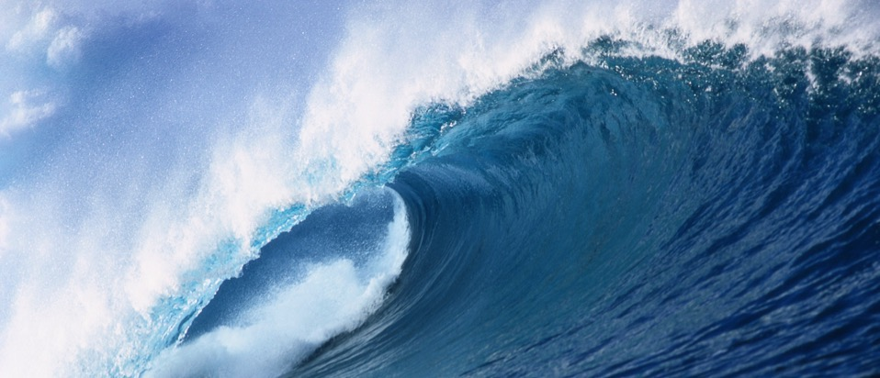
L’histoire de
Jonas
D. Gern
4.2015
TP

Slide 2
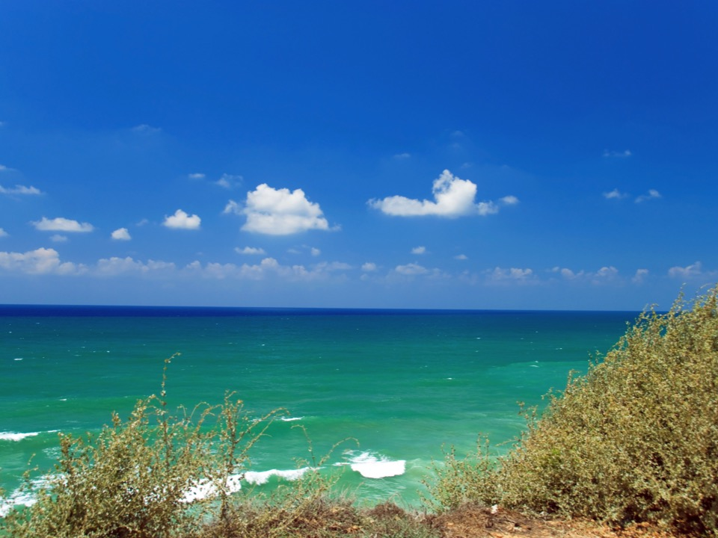
JESUS CHRIST
300 ans
400 ans
40 ans
360 ans
120 ans
330 ans
70 ans
500 ans
Jonas

Slide 3
Situation d’Israël
Jonas vit au temps de Jéroboam II, roi d'Israël
  Il est contemporain du prophète Elisée.
  Son histoire se situe aux alentours de l'an 800 av JC.
Le peuple d’Israël se trouve opprimé par les Syriens.
Ceux-ci dépouillent les Israélites.
Ils ne leur laissent que
  50 cavaliers
  10 chars
  10’000 hommes de pied.

Slide 4
Face à cette situation, l’Eternel intervient:
    Car l'Eternel vit l'affliction d'Israël à son comble et l'extrémité à laquelle se trouvaient réduits esclaves et hommes libres, sans qu'il y ait personne pour venir au secours d'Israël. 2.Rois 14,26
Jonas est un prophète. Il prédit l'annexion de terres par Israël.
    Jéroboam rétablit les limites d'Israël depuis l'entrée de Hamath jusqu'à la mer de la plaine, selon la parole que l'Eternel, le Dieu d'Israël, avait prononcée par son serviteur Jonas, le prophète… 2.Rois 14,25

Slide 5
La prophétie de Jonas a été
  annoncée,
  réalisée à la lettre.
Il a ainsi exercé son ministère de prophète avant les épisodes décrits dans le livre de Jonas.
On n'a donc pas affaire à un amateur utilisé par Dieu!
L'Eternel lui dit:
    Lève-toi, va à Ninive, la grande ville, et crie contre elle! car sa méchanceté est montée jusqu'à moi. Jon 1,2
Jonas est le premier missionnaire à parler de Dieu à l'étranger.

Slide 6
Désobéissance de Jonas
Jonas doit aller à Ninive, 1000 km à l'est.
Il s'enfuit à Tarsis, 2'800 km à l'ouest.
    Et Jonas se leva pour s'enfuir à Tarsis, loin de la face de l'Eternel. Jon 1,3
  Tarsis serait la ville de Tarlessos, au Sud de l’Espagne.
C’est la limite occidentale du monde connu à l’époque, Jonas ne pouvait aller plus loin!

Slide 7
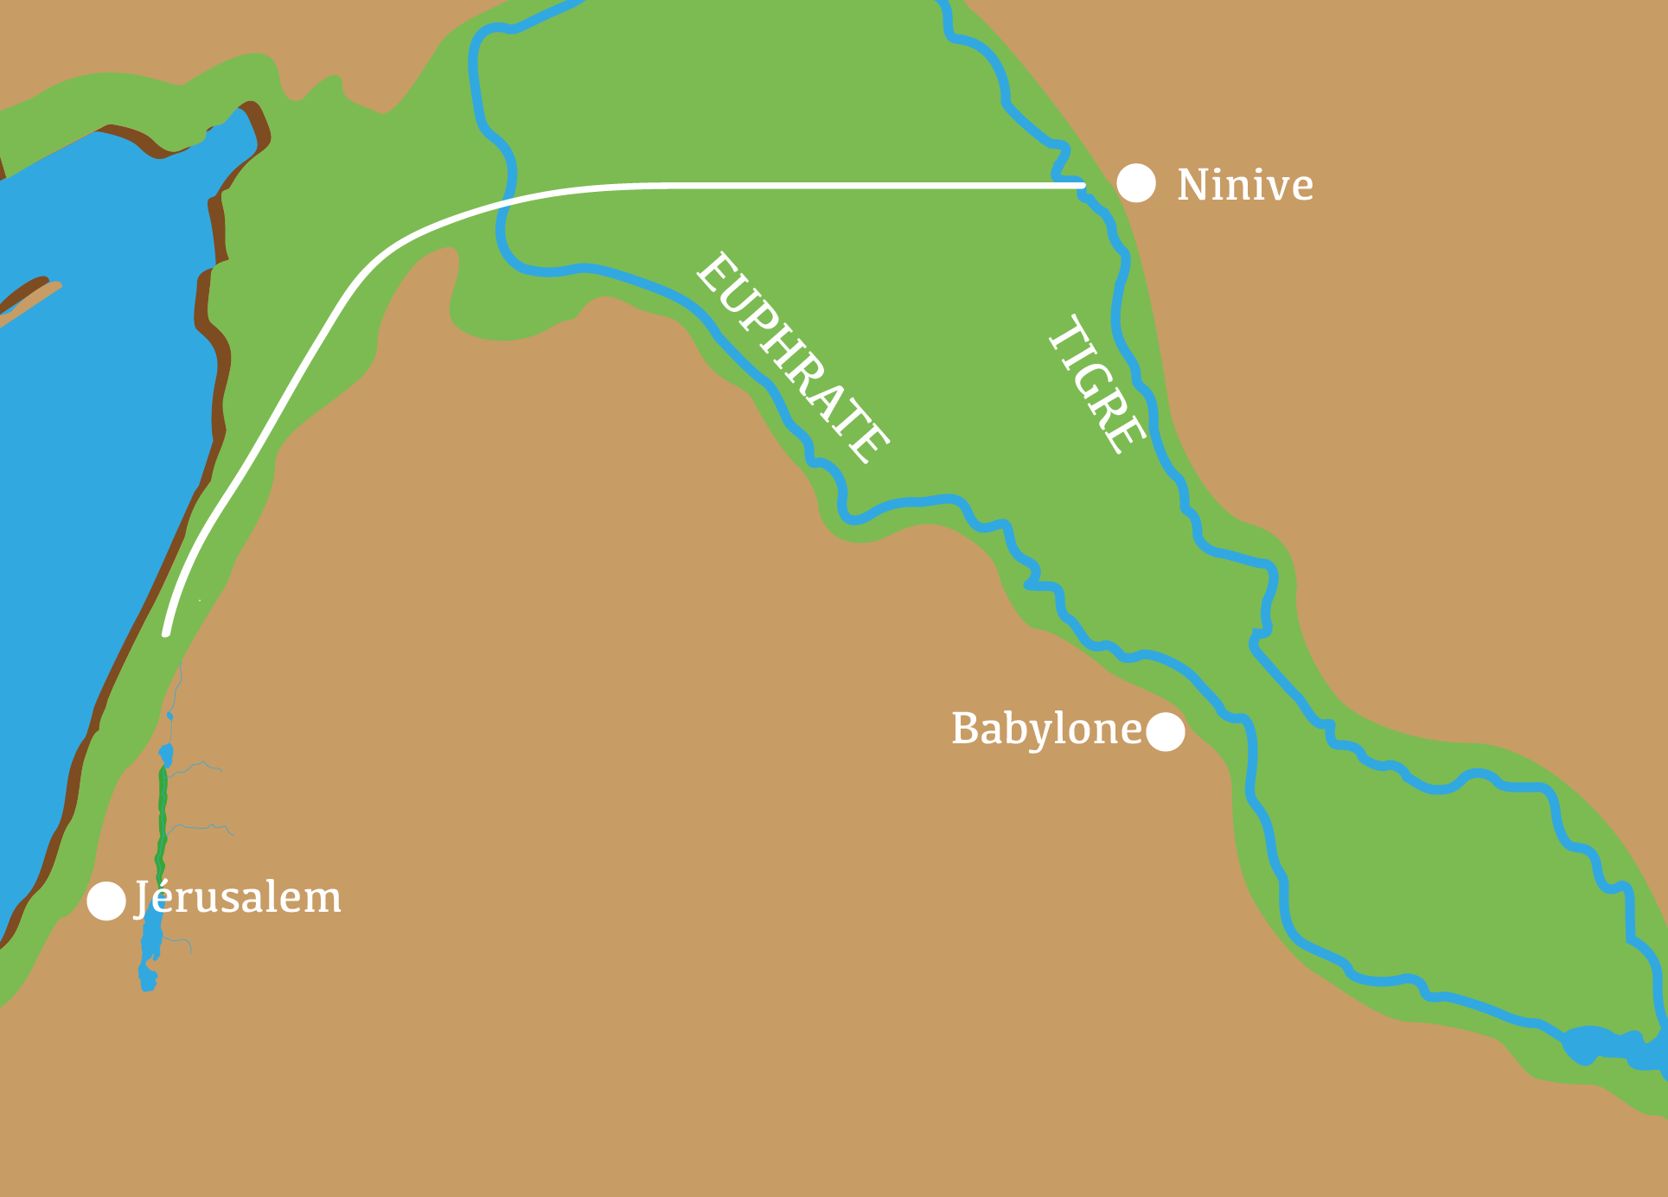

Slide 8

Le Seigneur nous dit d'aller à l'est?
  Alors allons-y!
  Et ne fuyons pas à l’ouest!
Comment savoir ce que Dieu attend de nous?

Slide 9
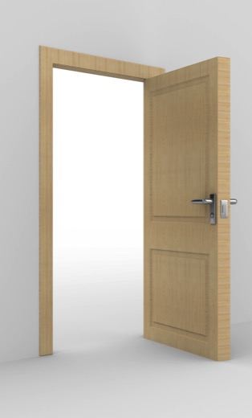
On a rarement une consigne:
  « ainsi dit l’Eternel » qui nous donne la direction!
On a alors tendance à chercher
  des « portes ouvertes »,
  des circonstances propices.
C’est bien, mais faisons attention:
  Quand on s'éloigne de Dieu, Satan prend plaisir à nous faciliter la vie.

Slide 10
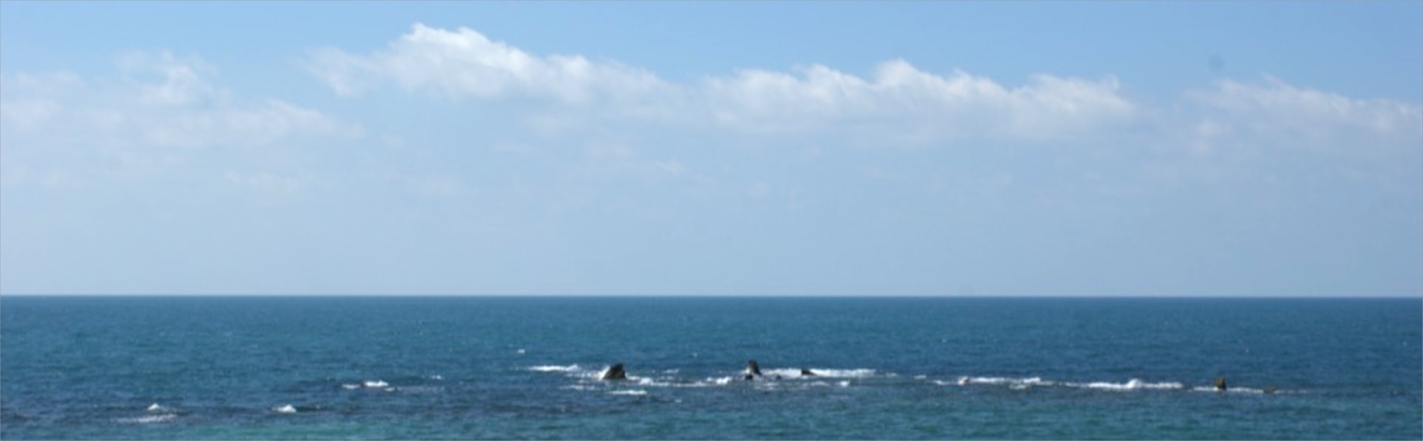
Lorsque Jonas arrive à Japho, un bateau est prêt à partir à Tarsis,
Quelle coïncidence!
Vue depuis le port de Jaffa (anciennement Japho)
DG

Slide 11
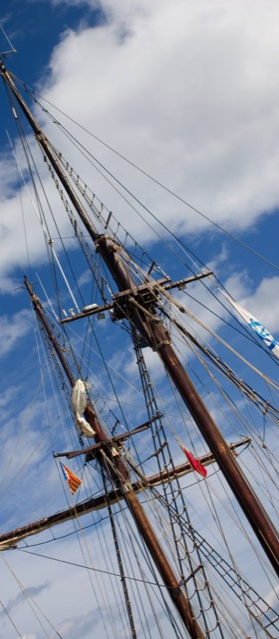
Ninive est la capitale de l'Assyrie.
C’est la superpuissance de l'époque.
Elle représente une grande menace pour Israël.
Et pourtant c'est là que Jonas doit aller parler de Dieu!

Slide 12
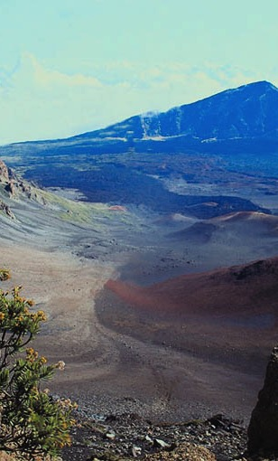
Et si le Seigneur nous disait d'aller parler de lui
  dans un pays musulman,
  dans un quartier populaire de notre ville
  ou dans une région inhospitalière?
Réagirions-nous comme Jonas?
Celui-ci est confronté à une nouveauté:
  Parler de l'Eternel à l'étranger.

Slide 13
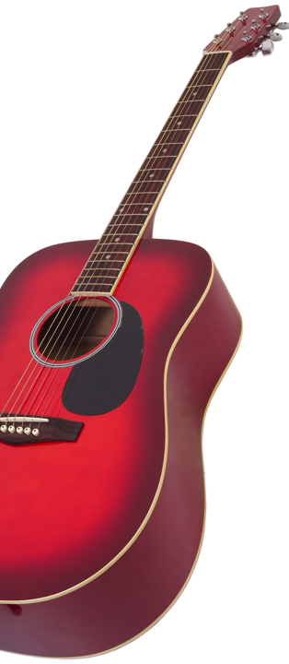
Serons-nous également réticents si le Seigneur nous dit de parler de lui d’une nouvelle façon:
  par le théâtre?
  par la danse?
  par la musique moderne?
  sur un site internet?
Jonas a un message difficile à annoncer.
Est-ce que c'est la sévérité du message qui l'a fait fuir?

Slide 14
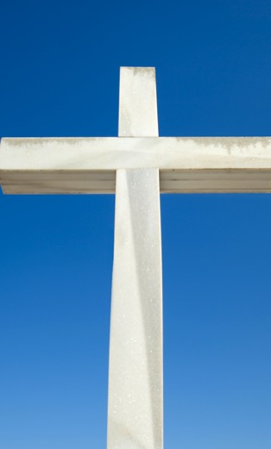
On peut être tenté d'éviter de parler du jugement de Dieu envers ceux qui ne croient pas.
Et pourtant le Seigneur nous dit:
    Car le salaire du péché, c'est la mort; mais le don gratuit de Dieu, c'est la vie éternelle en Jésus-Christ notre Seigneur. Rom 6,23

Slide 15
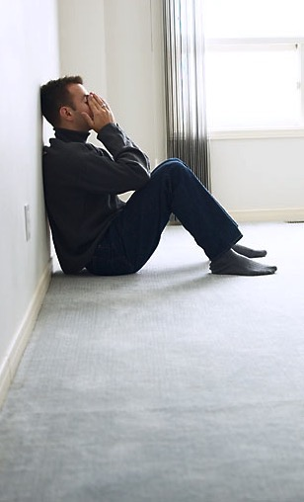
Est-ce qu'on n’est pas souvent comme Jonas?
On fait quelque chose de mauvais, et on le sait.
On se cache, notre entourage ne le voit pas.
Mais attention: Dieu nous voit!
    Tu sais quand je m'assieds et quand je me lève, Tu pénètres de loin ma pensée; Tu sais quand je marche et quand je me couche, Et tu pénètres toutes mes voies. Ps 139,3
TP

Slide 16
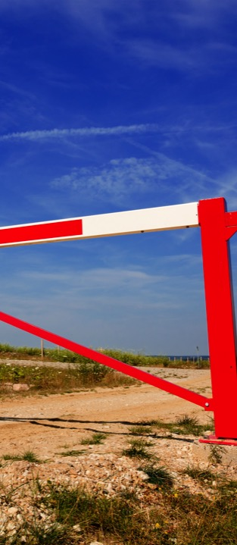
Jonas descend au port de Japho.
    Il descendit à Japho, et il trouva un navire qui allait à Tarsis. Jon 1,3
Il met le plus de barrières possibles entre
  lui
  et la tâche confiée par Dieu.
A chacun de réfléchir:
Quelles sont les barrières entre
  la tâche que Dieu me donne
  et moi-même?
FO

Slide 17

A Japho, il trouve un bateau qui va à Tarsis.
Son but est de s'éloigner de la face de Dieu.
Il paie le prix du transport.
  Des commentateurs indiquent qu'il fallait un an pour aller de Japho à Tarsis, de port en port.
Jonas a du dépenser une fortune pour payer son billet!

Slide 18
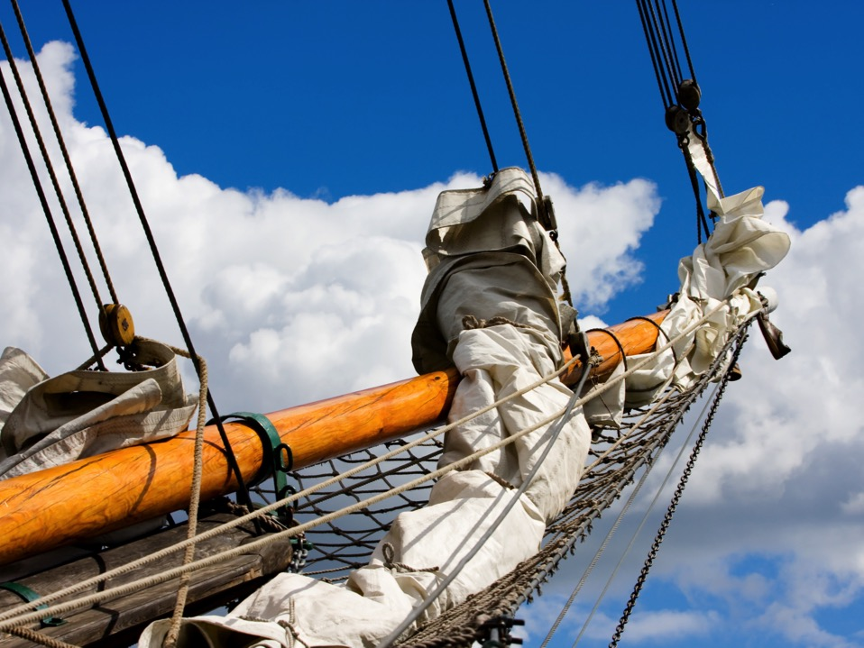
TP

Slide 19
Satan cherche à vous vendre des billets.
  Le but: vous éloigner de Dieu.
Il vous accorde même des rabais pour vous attirer.
Etes-vous en train de payer un billet qui va vous éloigner du Seigneur?
Résistez!
Demandez au Seigneur la force pour ne pas être entraîné vers le mal.

Slide 20
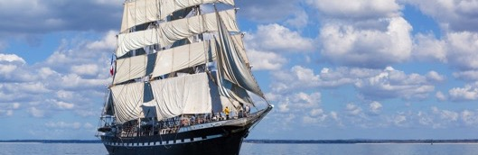
Le voilà dans le bateau.
Il s’éloigne du bord.
Sa fuite a réussi, tout va bien.
L’Eternel l’a laissé partir… et voilà qu’Il intervient.

Slide 21
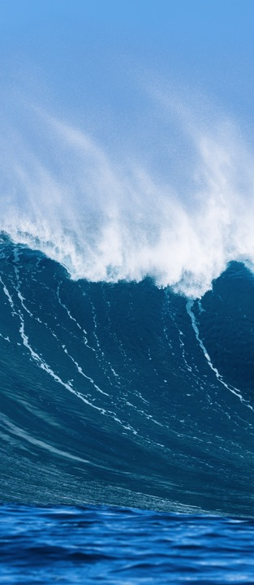
L'Eternel fait souffler sur la mer un très fort vent.
  Il agit comme il veut sur la nature.
Il s'élève une grande tempête.
Le navire menace de faire naufrage.
Les marins ont peur, ils implorent chacun leur dieu.
Ils allègent le bateau en jetant des objets à la mer.
TP

Slide 22
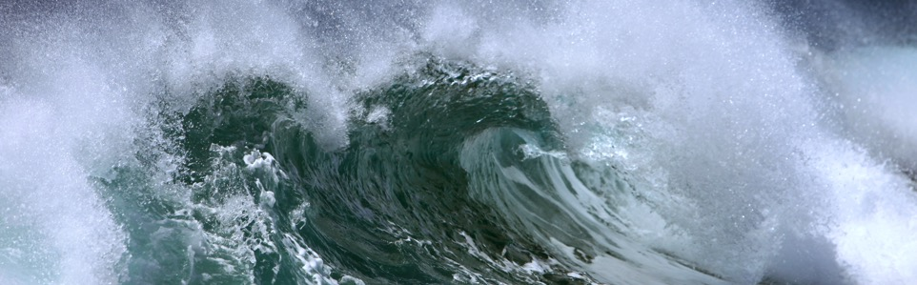
Jonas descend au fond de la calle,
  se couche
  et s'endort profondément.
Dans la tempête, il est inutile, il dort.
FO

Slide 23
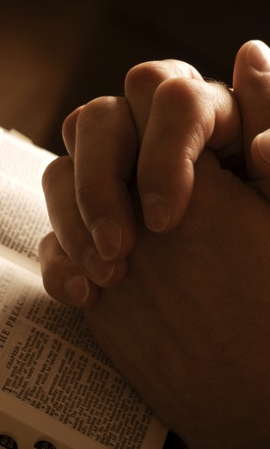
Le Seigneur nous donne un ordre:
    Réveille-toi, toi qui dors, relève-toi d'entre les morts, et Christ t'éclairera. Eph 5,14
Nous sommes réveillés?
Alors le Seigneur nous dit maintenant:
    Prenez garde, veillez et priez; Mc 13,33
FO

Slide 24
Le pilote s'approche de Jonas et lui dit:
    Pourquoi dors-tu? Lève-toi, invoque ton Dieu! peut-être voudra-t-il penser à nous, et nous ne périrons pas. Jon 1,6
  C’est parfois les non-croyants qui réveillent notre conscience!
Les marins se disent l'un à l'autre:
    Venez, et tirons au sort, pour savoir qui nous attire ce malheur. Ils tirèrent au sort, et le sort tomba sur Jonas. Jon 1,7
Ils demandent à Jonas d'où il vient et ce qu'il fait.
Il leur répond qu'il est Hébreux et qu'il fuit l'Eternel.

Slide 25
Lorsqu’ils entendent cela, les marins sont effrayés.
Ils lui disent:
    Que te ferons-nous, pour que la mer se calme envers nous? Car la mer était de plus en plus orageuse. Jon 1,11
Il leur répond:
    Prenez-moi, et jetez-moi dans la mer, et la mer se calmera envers vous; car je sais que c'est moi qui attire sur vous cette grande tempête. Jon 1,12
Jonas ne prie pas, il ne se remet pas en ordre avec Dieu.
  Cela aurait peut-être calmé la tempête!
Il fuit sa mission en demandant la mort.

Slide 26

Il reconnaît la justesse de la condamnation divine.
  N’essayons pas de nous justifier quand nous confessons nos péchés.
Jonas accepte les conséquences de ses actes.
    L'Eternel est juste dans toutes ses voies, et miséricordieux dans toutes ses oeuvres. Ps 145,17
Même en ramant, ils ne peuvent se rapprocher de la terre.
FO

Slide 27
La mer s'agite toujours plus
Les marins crient à l’Eternel.
    Eternel, ne nous fais pas mourir à cause de la vie de cet homme et ne nous charge pas du sang innocent ! En effet toi, Eternel, tu fais ce que tu veux. Jon 1:14
FO

Slide 28
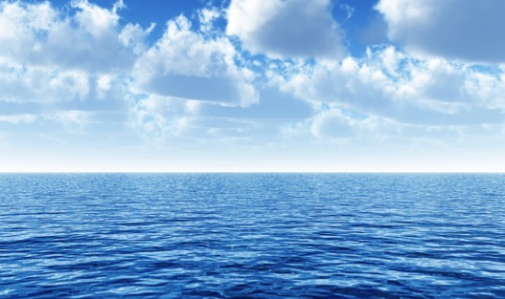
Les marins jettent Jonas par dessus bord.
La tempête s’arrête aussitôt.
Quelle est la réaction des marins?
    Ces hommes furent saisis d'une grande crainte de l'Eternel, et ils offrirent un sacrifice à l'Eternel, et firent des voeux. Jon 1,16

Slide 29
L'Eternel fait venir un gros poisson qui engloutit Jonas.
Dans le ventre du poisson, Jonas prie:
    Tu m'as jeté dans l'abîme, dans le coeur de la mer, Et les courants d'eau m'ont environné; Toutes tes vagues et tous tes flots ont passé sur moi. Jon 2,3
    Je disais: Je suis chassé loin de ton regard! Mais je verrai encore ton saint temple.
    Les eaux m'ont couvert jusqu'à m'ôter la vie, L'abîme m'a enveloppé, Les roseaux ont entouré ma tête.
    Je suis descendu jusqu'aux racines des montagnes, Les barres de la terre m'enfermaient pour toujours; Mais tu m'as fait remonter vivant de la fosse, Eternel, mon Dieu! Jon 2,4

Slide 30
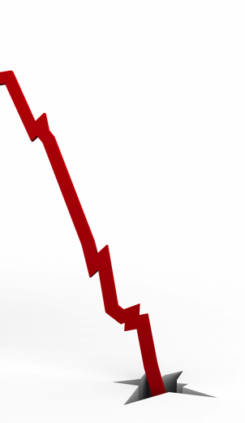
Jonas reconnaît son péché, il le confesse.
En fuyant Dieu, Jonas est descendu très bas:
  Il descend au port de Japho,
  Il descend au fond du bateau,
  Il descend au fond de la mer
Dieu punit Jonas en le plaçant 3 jours dans la mer.
Sans la grâce de Dieu, il aurait disparu définitivement dans les eaux.

Slide 31
Encourageons-nous par ce verset des Psaumes:
    Et invoque-moi au jour de la détresse;
    je te délivrerai, et tu me glorifieras. Ps 50,15
Ce verset nous montre ce que nous avons à faire lorsque Dieu a répondu à nos supplications.
Notre rôle est de Le glorifier.
  N’oublions pas de le faire par la prière dans une relation intime avec Celui qui nous a délivré.

Slide 32
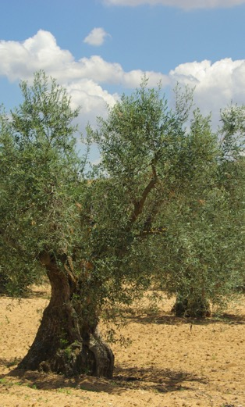
Jésus-Christ présente Jonas comme un type de lui-même (Mat 12:39):
Jonas
  est englouti dans la mer,
  sort vivant du poisson après 3 jours.
Jésus-Christ
  est mort pour nos péchés,
  est ramené à la vie après 3 jours.
TP

Slide 33
De nombreux versets parlent des souffrances du Seigneur Jésus:
    Sauve-moi, ô Dieu! Car les eaux menacent ma vie. J'enfonce dans la boue, sans pouvoir me tenir; Je suis tombé dans un gouffre, et les eaux m'inondent. Ps 69,0
    Un flot appelle un autre flot au bruit de tes ondées; Toutes tes vagues et tous tes flots passent sur moi. Ps 42,7
Par sa mort, Jésus-Christ a apaisé la colère de Dieu contre les pécheurs.

Slide 34
Jonas apprend la leçon que l’Eternel lui a donnée.
Dans le ventre du poisson, il conclut:
    Ceux qui s'attachent à de vaines idoles éloignent d'eux la miséricorde. Pour moi, je t'offrirai des sacrifices avec un cri d'actions de grâces, j'accomplirai les voeux que j'ai faits, le salut vient de l'Eternel. Jon 2,9
Que sont ces « vaines idoles »?
  Pour Jonas, c’est certainement l’orgueil.
Il devait annoncer le jugement. Si Ninive se repentait, il risquait d’être traité de faux prophète.
Il a préféré fuir sa mission plutôt que subir cette humiliation.

Slide 35

Cherchons les différentes occasions de parler de ce que Dieu a fait dans notre vie.
Ainsi de nombreuses personnes
  glorifieront Dieu pour sa grandeur, sa puissance, son amour,
  réaliseront que Dieu agit envers ceux qui l’aiment.

Slide 36
Comment Jonas vit-il ces moments dans le poisson?
Ses sens lui confirment qu’il se trouve dans « la gueule de la mort ».
    Tu m'as jeté dans l'abîme, dans le coeur de la mer, et les courants d'eau m'ont environné; Toutes tes vagues et tous tes flots ont passé sur moi. Jon 2,3
Sa foi se tourne vers Dieu.
Il lui demande de le sauver.
Malgré sa désobéissance, Dieu
  lui veut du bien,
  l’accompagne.

Slide 37
Avons-nous aussi fait des choses contraires à la volonté de Dieu?
Avons-nous expérimenté les conséquences de ces écarts?
Avons-nous confessé à Dieu notre faute?
Avons-nous alors senti Dieu
  nous accompagner?
  nous fortifier?
  nous prodiguer son amour?

Slide 38
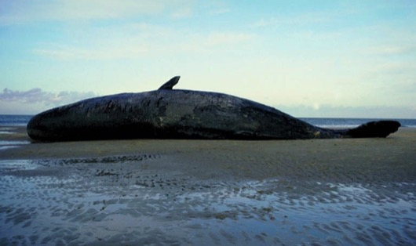
3 jours plus tard, l'Eternel parle au poisson.
    Le poisson vomit Jonas sur la terre. Jon 2,10

Slide 39
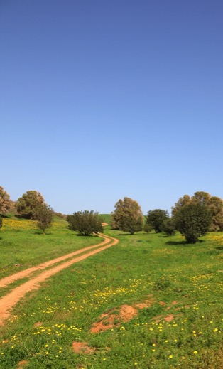
La marche sur Ninive
Pour la 2ème fois, l'Eternel parle à Jonas:
    Lève-toi, va à Ninive, la grande ville, et proclames-y la publication que je t'ordonne! Jon 3,2
Il se lève et marche en direction de Ninive.
  Il s’agit d’une marche de plus de 1000 km.
  Ce voyage a duré plusieurs semaines.
FO

Slide 40
Que de pensées ont dû lui traverser l’esprit
  sur ce qu’il venait de vivre,
  sur la mission qu’il avait devant lui.
Ninive était la capitale de l’Assyrie.
Ce peuple va, 60 ans plus tard,
  envahir le peuple d’Israël,
  emmener le peuple captif en Assyrie.
Ninive est à l'époque une très grande ville, tout y est immense:
  Ses murailles s’élèvent à 30 m de hauteur,
  1'500 tours de 60 m de haut entourent la ville

Slide 41

  Il faut 3 jours pour la traverser.
Ses richesses sont énormes.
Elle est remplie d'objets précieux.
    Ninive … Il y a des trésors sans fin, des richesses en objets précieux de toutes espèces. Nah 2,9
La débauche règne dans Ninive, c'est une ville sanguinaire.
  Les Assyriens prenaient leurs ennemis et leur crevaient les yeux, tranchaient leurs pieds, leurs mains, les nez et les oreilles (nouveau dictionnaire biblique, Emmaüs)

Slide 42
Et si le Seigneur nous demandait d’annoncer l’évangile du salut à ce genre de personnes?
  Aurions-nous peur?
  Fuirions-nous?
  Reporterions-nous sans cesse le moment de parler?
Une chose est sûre, si Dieu nous donne un service,
  il désire qu’on l’accomplisse
  et il nous donne la force et les capacités de le faire.

Slide 43
Prêcher la repentance à ce genre de peuple déplaît fortement à Jonas.
Il entre dans Ninive et crie:
    Encore quarante jours, et Ninive sera détruite! Jon 3,4
Que font les gens de la ville?
  Ils croient Dieu,
  Ils publient un jeûne,
  Ils se revêtent de sacs.
    Les gens de Ninive crurent à Dieu, ils publièrent un jeûne, et se revêtirent de sacs, depuis les plus grands jusqu'aux plus petits. Jon 3,5

Slide 44
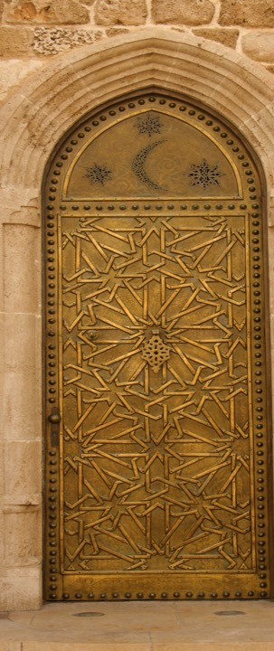
L’expérience miraculeuse de Jonas était-elle déjà connue des Ninivites?
Si c’est le cas, cela peut expliquer la rapidité avec laquelle le message fut accepté.
La parole arrive au roi.
  Il se lève de son trône,
  Il ôte son manteau,
  Il se couvre d'un sac,
  Il s'assied dans la cendre.
TP

Slide 45
Le roi donne l'ordre suivant aux habitants de Ninive:
    Que les hommes et les bêtes soient couverts de sacs, qu'ils crient à Dieu avec force, et qu'ils reviennent tous de leur mauvaise voie et des actes de violence dont leurs mains sont coupables! Qui sait si Dieu ne reviendra pas et ne se repentira pas, et s'il ne renoncera pas à son ardente colère, en sorte que nous ne périssions point? Jon 3,9
Voyant qu'ils sont revenus de leurs mauvaises voies, Dieu ne détruit pas la ville.

Slide 46
Les gens de Ninive disposaient:
  d’une culture païenne,
  d’un prophète étranger provenant d’un pays ennemi,
  d’un message de jugement,
  du signe (histoire) de Jonas sauvé par l’Eternel après 3 jours sous l’eau.
Et pourtant ils se repentent.

Slide 47
Les hommes d’aujourd’hui disposent:
  De la Bible, Parole de Dieu,
  Du signe de Jésus-Christ, mort et ressuscité après 3 jours
    Car, de même que Jonas fut un signe pour les Ninivites, de même le Fils de l'homme en sera un pour cette génération. Lc 11,30
D’un message de bonne nouvelle.
    Puis il leur dit: Allez par tout le monde, et prêchez la bonne nouvelle à toute la création. Mc 16,15
On devrait être heureux d’annoncer ce message de salut!

Slide 48
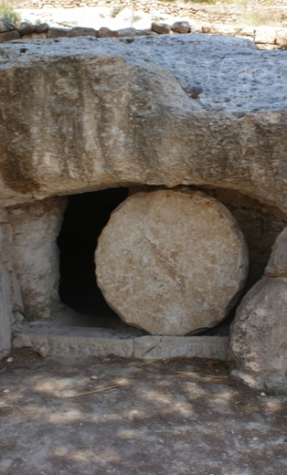
Rappelons le contenu de ce message:
    Mais Dieu prouve son amour envers nous, en ce que, lorsque nous étions encore des pécheurs, Christ est mort pour nous. Rom 5,8
    Celui qui croit au Fils a la vie éternelle; celui qui ne croit pas au Fils ne verra point la vie, mais la colère de Dieu demeure sur lui. Jn 3,36
GN

Slide 49
Qu’arrive-t-il à toute personne qui croit à ce message?
  Elle devient « enfant de Dieu ».
  Elle peut appeler Dieu « Père ».
  Elle a une puissance, le St-Esprit, qui la soutient dans sa vie.
  Elle a l’assurance d’être bientôt au ciel, et ceci pour l’éternité.
    Car Dieu a tant aimé le monde qu'il a donné son Fils unique, afin que quiconque croit en lui ne périsse point, mais qu'il ait la vie éternelle. Jn 3,16

Slide 50
Mécontentement de Jonas
Ce retour des gens de Ninive à l'Eternel déplaît à Jonas.
Il s'irrite et dit à Dieu:
    Ah! Eternel, n'est-ce pas ce que je disais quand j'étais encore dans mon pays?
C'est ce que je voulais prévenir en fuyant à Tarsis.
    Car je savais que tu es un Dieu compatissant et miséricordieux, lent à la colère et riche en bonté, et qui te repens du mal. Maintenant, Eternel, prends-moi donc la vie, car la mort m'est préférable à la vie. Jon 4,3

Slide 51
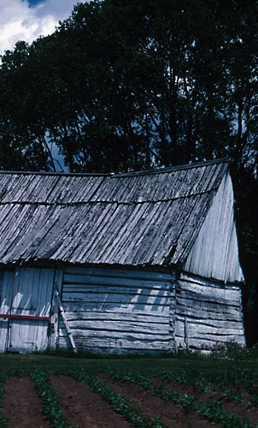
Reproches de Dieu à Jonas
Jonas a un comportement pire que lors de sa fuite à Tarsis.
Il n’accepte pas de voir le salut atteindre un autre peuple qu’Israël.
L'Eternel lui dit:
    Fais-tu bien de t'irriter? Jon 4,4
Jonas sort de la ville et se construit une cabane.
Il attend ensuite ce qui va se passer dans la ville.

Slide 52
Les voies de Dieu sont souvent difficiles à discerner.
On désire tout comprendre et pourtant Dieu nous dit:
    Car mes pensées ne sont pas vos pensées, et vos voies ne sont pas mes voies, dit l'Eternel. Autant les cieux sont élevés au-dessus de la terre, autant mes voies sont élevées au-dessus de vos voies, et mes pensées au-dessus de vos pensées. Es 55,8
Dieu veut nous utiliser pour lui
  comme il l’entend,
  où il veut,
  en bousculant parfois des habitudes auxquelles on est fortement attachés.

Slide 53

De même Dieu peut amener une église locale à
  supprimer une coutume ou une tradition,
  avoir une vision différente du monde qui l’entoure,
  s’occuper différemment des membres de l’église.
FO

Slide 54

Dieu fait croître un ricin qui donne de l'ombre à Jonas.
Il éprouve une grande joie à cause de cet arbuste.
  Le ricin est une plante qui peut grandir de 30 cm par jour et atteindre 4 mètres.
Le lendemain, Dieu fait venir un vers qui ronge le ricin qui sèche.

Slide 55
Au lever du soleil, Dieu fait souffler un vent chaud d'Orient.
Le soleil frappe la tête de Jonas qui demande la mort.
Dieu dit à Jonas:
    Tu as pitié du ricin qui ne t'a coûté aucune peine et que tu n'as pas fait croître, qui est né dans une nuit et qui a péri dans une nuit.
    Et moi, je n'aurais pas pitié de Ninive, la grande ville, dans laquelle se trouvent plus de cent vingt mille hommes qui ne savent pas distinguer leur droite de leur gauche, et des animaux en grand nombre! Jon 4,10

Slide 56
Il est étonnant de voir que le livre de Jonas se termine par une question sans réponse.
Dans ce livre, Jonas montre la manière dont Dieu a travaillé dans sa vie.
Dieu nous présente les moyens utilisés pour conduire Jonas à réaliser que son égocentrisme et son manque de compassion ne sont pas à la gloire de Dieu.
On peut penser qu’il a compris la leçon, sinon ne se serait-il pas arrêté d’écrire à la fin du chapitre 3?

Slide 57
Conclusion
Relevons certains points:
Dieu nous donne un service à faire? Il va nous donner tout ce qu’il faut pour le faire:
  La confiance en Lui,
  La force,
  Les capacités,
  Le temps,
  L’argent.
On fait quelque chose de mal en cachette?
  Dieu nous voit!

Slide 58
Et n’oublions pas la dernière parole du Seigneur:
    Mais vous recevrez une puissance, le Saint-Esprit survenant sur vous, et vous serez mes témoins … jusqu'aux extrémités de la terre. Act 1,8
Que la vie de Jonas nous serve
  d’instruction
  mais surtout de stimulant!
Version: Segond
Les images portant les mentions FO, TP, ISP et PL ont été achetées sur les sites fotolia.com, thinkstockphotos.fr, istockphoto.com et biblelieux.com; elles ne peuvent pas être utilisées dans un autre cadre que les présentations se trouvant sur panorama-bible.ch.
Lors de présentations de ce sujet, il n’est pas autorisé de rajouter ou de modifier les commentaires écrits sur fond bleu. Si vous pensez qu’une modification d’un texte est nécessaire, merci de bien voloir écrire à info@panorama-bible.ch

